Slide 1
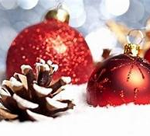
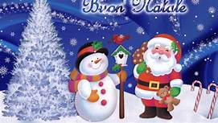
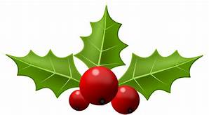
BUON NATALE
Classe 4 A Rodari
Doc. Allocca- Perna- Vitale
ITALIANO-INGLESE- ARTE-MUSICA

Slide 2
La leggenda dell’agrifoglio
C'era una volta un bambino che abitava in una casetta sperduta nel bosco. Tutti i giorni andava in cerca di legna per accendere il fuoco. In una gelida giornata, mentre camminava, inciampò in una pianticina con le foglie irte di aghi. Cadde a terra e si punse in diverse parti della mano. Il sangue gli usciva copiosamente. Il piccolo bambino si mise a piangere e invocò il dio del bosco perché lo soccorresse in questa grande caduta. Ripeté più volte la sua preghiera al dio protettore, ma invano. Gli apparve invece un elfo che subito lo medicò, lo fasciò accuratamente e lo accompagnò alla sua casetta. Passò qualche giorno, il bambino tornò sul luogo dove era caduto. Con gran sorpresa, vide che sull'albero spinoso erano cresciute delle bacche rosse. Si fermò a pensare. All'improvviso gli si parò davanti il re del bosco che gli rivolse le seguenti parole:" Tu hai avuto fiducia in me, mi hai invocato; io non t'ho abbandonato, ho mandato un elfo che ti curasse. Per premiarti di questa grande fiducia in me, ho trasformato le gocce del tuo sangue in bacche rosseggianti. Questa pianta tu la potrai usare per guarirti dai tuoi malanni, ma per gli altri sarà molto dannosa." Da quel giorno, oltre ad adornare le nostre case nel periodo di Natale sotto forma di ghirlande, corone, centri tavola e composizioni floreali, l’agrifoglio è usato per le sue proprietà curative.

Slide 3
La leggenda dell’agrifoglio
Dopo aver letto la leggenda sottolinea di rosso l’INIZIO della storia, di verde lo SVILUPPO ed in blu la CONCLUSIONE , poi rispondi alle domande
Chi è il protagonista della leggenda?
Quando si svolge la vicenda?
Dove si svolgono i fatti raccontati?
Perché il re del bosco gli fece un dono?
Come fu premiato dal re del bosco?

Slide 4

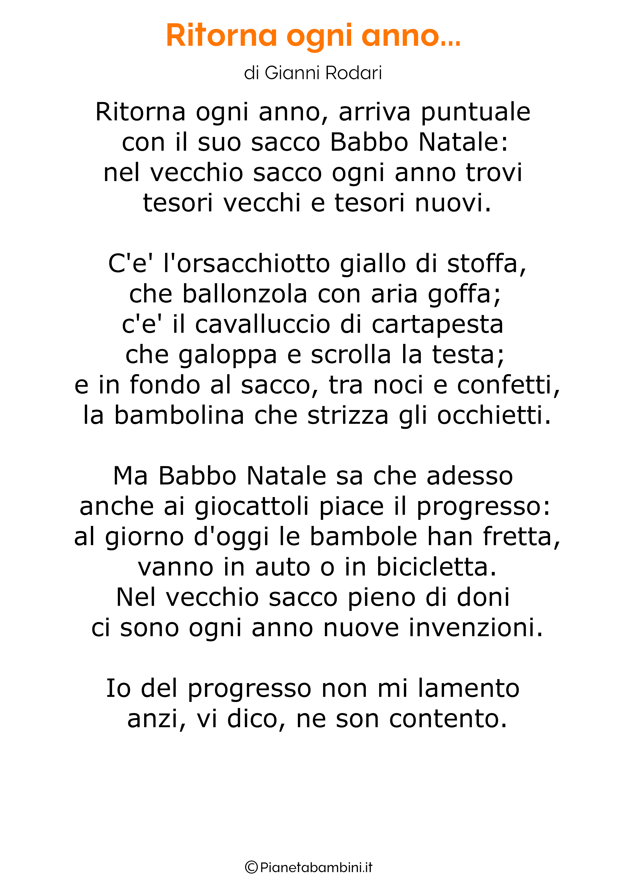
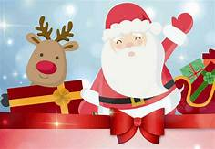
Memorizza la filastrocca e rispondi
Da quanti versi è composta la filastrocca?
Da quante strofe?
Quale rima c’è nella filastrocca?

Slide 5
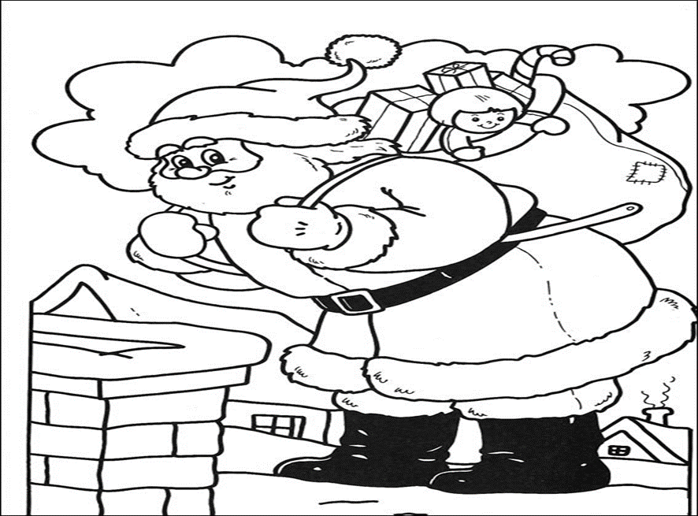
Rappresenta graficamente Babbo Natale

Slide 6
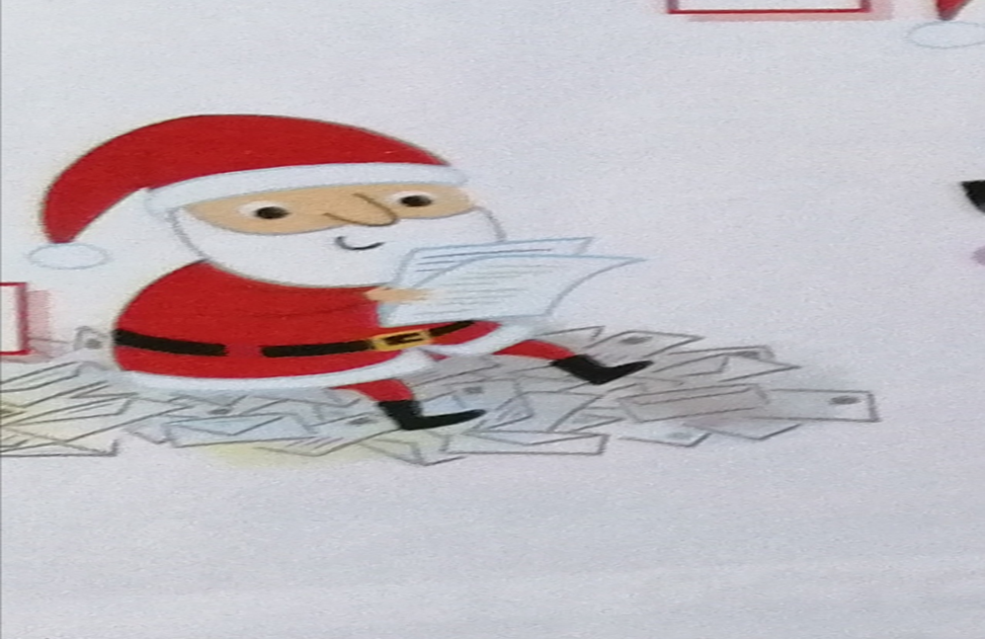
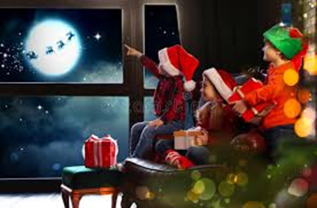
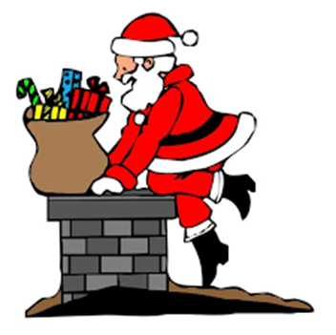
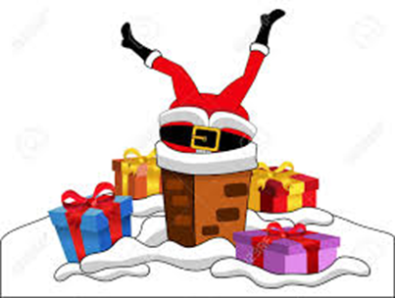
It’s Christmas at least. All children are happy. They’re waiting for Father Christmas.
Father Christmas reads the children’s letters and prepares the presents. Then he puts all the presents on the sleigh and flies in the sky. He stops on the roof of a house, goes down the chimney and puts the present under the Christmas tree.

Slide 7
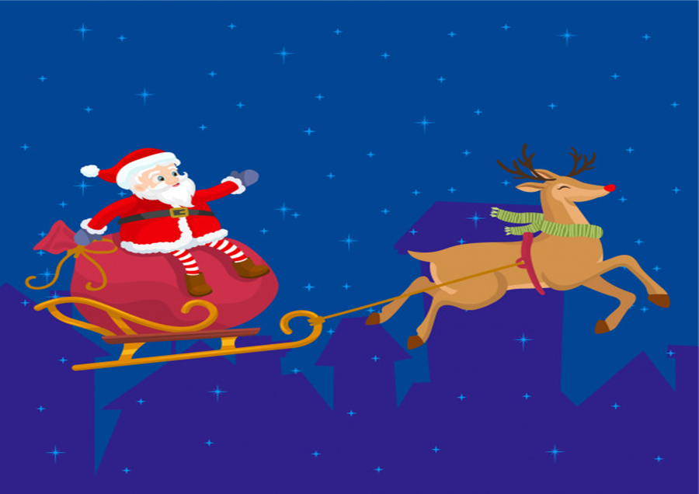
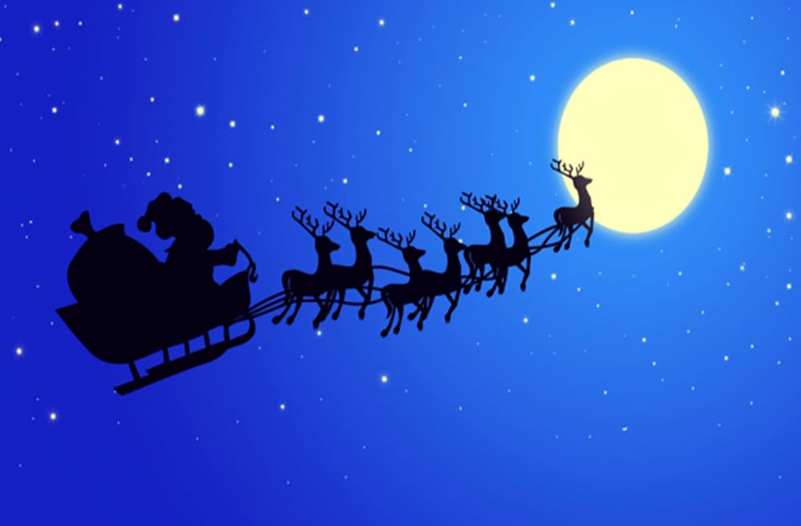
Finally, he files away.
Poor Father Christmas…he’ s very very tired

Slide 8
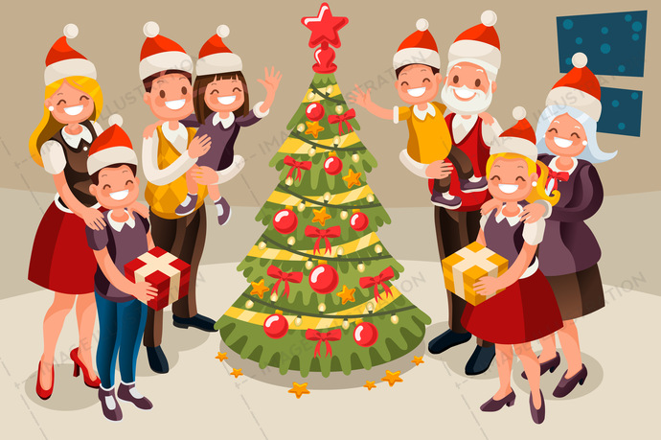
LISTEN. COPY AND READ
IT’S CHRISTMAS
Christmas, on 25th December, is an important festivity in Great Britain. Families decorate a Christmas tree with coloured baubles and lights in their homes. On Christmas Day, children usually get up very early to open their presents and they play with their new toys. Mum and dad prepare the Christmas dinner for the family. They eat roast turkey with roast potatoes and . For dessert, they have Christmas pudding.

Slide 9
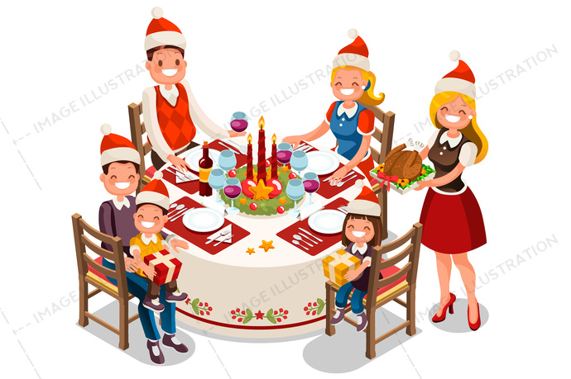
CHOOSE TRUE OR FALSE
1 Christmas is an important festivity in Great Britain
2 Families decorate the house
3 Father Christmas writes some letters
4 Mum and dad prepare the Christmas dinner for the family
5 Children open their presents

Slide 10
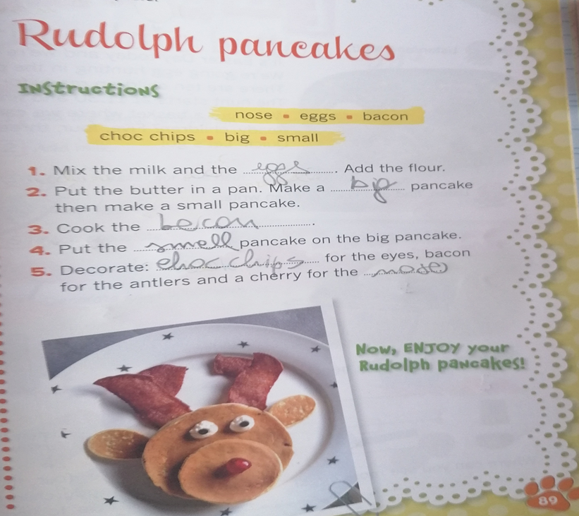
A recipe
Rudolph Pancakes

Slide 11

https://youtu.be/5BXOlx8N6dM
(Per ascoltare pigiare Ctrl+clic per aprire collegamento)

